Slide 1
Okul Öğrenci İşleri
Fatih Özer
12.04.2016

Slide 2
İçindekiler
İş Kuralları
Üniversite
Fakülte
Bölüm
Öğrenci
Öğretim Görevlisi
Ders
Bina
Oda(Sınıf, lab, … )
ER Diagram
Lojik Tasarım

Slide 3
Üniversite :
Birden çok Fakültesi olabilir
Fakülte :
İçinde birden çok bölüm olabilir
Bir öğretim görevlisi Dekan olmalı
Birden çok öğrencinin Ana Fakültesi yada Yan Fakültesi olabilir
Bölüm :
Birden çok öğretim görevlisi bölümde çalışıyor olabilir
Bir öğretim görevlisi Bölüm Başkanı olmalı
Birden çok öğrencinin Ana bölümü yada Yan Bölümü olabilir

Slide 4
Öğrencinin :
Unique bir öğrenci numarası olmalı Kayıt Yılı + Fakulte ID + Bölüm ID + Sıra ( Örn : 20080601039)
Bir Ana Fakültesi ve Bölümü olmalı
Bir YanDal Fakültesi ve Bölümü olabilir
Bir Danışman hocası olmalı
Mezun olabilmek icin toplaması gereken kredi vardır
Öğrenim Tipi olmalı (Önlisans, lisans, … )
Öğrenci tipi olmalı ( Halen okuyor, Mezun )
Statusu olmalı. (Kayıt Yaptırmış, dondurmuş )
Bir dönemde birden çok ders alabilir
Dönem içinde aldığı dersleri ve sınav bilgileri vardır
Transkripti vardır

Slide 5
Öğretim Görevlisinin :
Unique bir IDsi olmalı
Bir unvanı olmalı ( Prof/Doç/Dr…)
Dekan yada Bölüm başkanı olarakda çalışabilir
Danışmanlık yaptığı birden çok öğrenci olabilir
Birden çok ders verebilir
Bir dersi farklı sectionlar olarak verebilir

Slide 6
Dersin :
Bir unique IDsi vardir. Fakulte Kodu + Ders kodu. ( Örn : SE 310 )
Bir kredisi ve ECTS vardir
Bazı derslerin ön koşulu vardir. (Örn : Math 154 -> Math 153 )
Dersin öğretim dili vardır ( Örn : Türkçe, İngilizce, … )
Dersin tipi vardır ( Örn: yüksek lisans, lisans, …)
Birden çok ögrenci alabilir
Birden çok öğretim elemanı verebilir
Bir ögretim elemanı birden çok section olarak verebilir
Bir ders, birden çok sınıf da olabilir

Slide 7
Bina :
Bir IDsi vardır.
Bir karakterlik kısa adı vardır (Örn : A, B, … )
Birden çok oda(sınıf, amfi, lab) olabilir
Birden çok Fakülte ve Bölüm olabilir
Oda :
Bir IDsi olmalı. Bina Kısa Ad + Kat + Numara ( Örn : A409 )
Odanın tipleri vardır. (Sınıf, amfi, lab yada öğretim görevlisi odası)
Bir sinifda, birden cok ders yapilabilir

Slide 8
Tablolar :
RoomType -> Sınıf, Amfi, Lab, Öğretim Görevlisi Odası
Room -> Okulda ki bütün odaları tutar
Building_T -> Okulda ki bütün binaları tutar
Faculty_T -> Okuldaki bütün fakülteler
Department_T -> Okuldaki bütün bölümleri tutar
Semester_T -> Semesterın hangi tarih’de başlayıp bittiğini, Güz/Bahar/Yaz olduğunu tutar
Terms_T -> Güz/Bahar/Yaz Dönemlerini tutar
CourseSection_T -> Açılan derslerin hangi hoca tarafından, hangi gün ve sınıfda yapılacağını tutar
CourseTimeSlot_T -> Derslerin hangi gün, saat kaçta başlayıp biteceğini tutar

Slide 9
City_T -> Şehirleri ve plaka kodlarını tutar
Student_T -> Öğrencinin genel bilgilerini tutar
StudentType_T -> Öğrencinin lisans mı yüksek lisans mı
Instructor _T-> Öğretim görevlilerinin genel bilgilerini tutar
Title_T -> Öğretim görevlilerinin ünvanlarını tutar
CV_T -> Öğretim görevlilerinin Cvlerini tutar
Course_T -> Derslerin genel bilgilerini tutar
Language_T -> Dersin yabancı dil bilgisini tutar
CourseTypes -> Dersin tipi. Lisans, yüksek lisan, …
Syllabus_T -> Derslerin Syllabuslarını tutar
StudentTakenCourse_T -> Öğrencinin seçtiği derslerin sınav bilgilerini tutar
Transcritp_T -> Öğrencilerin transcript bilgilerini tutar

Slide 10
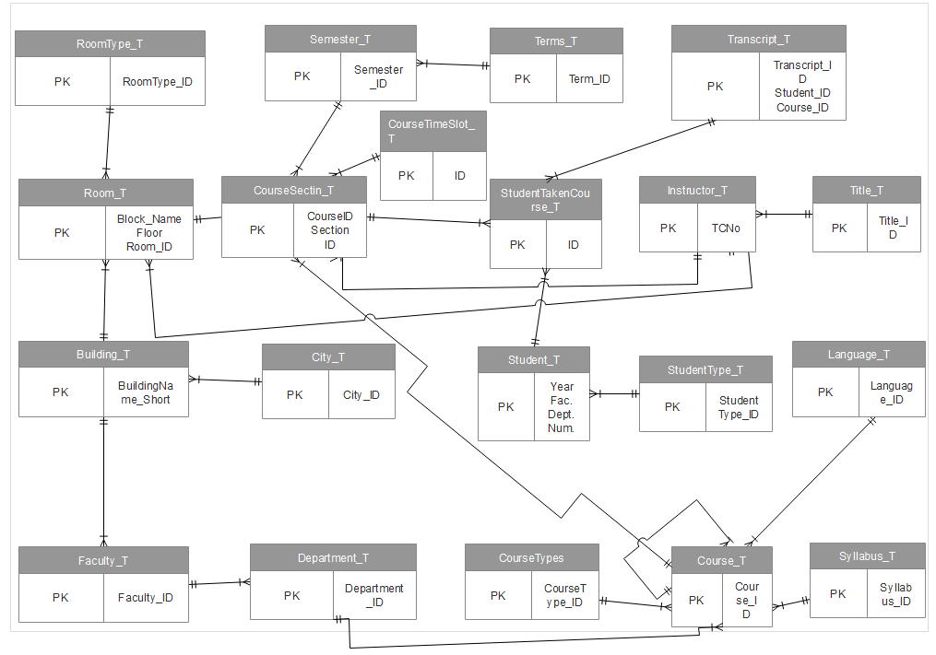
ER Diagram

Slide 11
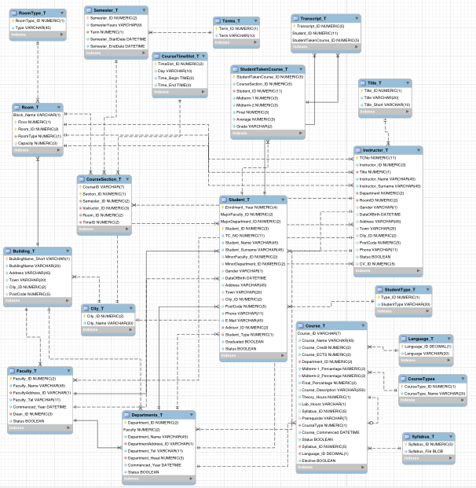

Slide 13
Teşekkürler

